Slide 1
ΤΟ ΠΕΡΙΒΑΛΛΩΝ ΚΑΙ Η ΚΑΘΗΜΕΡΙΝΗ ΖΩΗ ΤΟΥ ΤΟΠΟΥ ΜΑΣ
ΜΕΛΙΝΑ-ΙΩΑΝΝΑ-ΓΙΩΡΓΟΣ Σ.

Slide 2
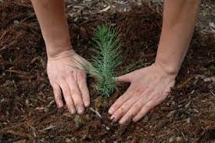
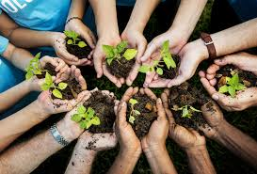
Το περιβάλλον του τόπου μας
Ο τόπος μας έχει ένα όμορφο φυσικό περιβάλλον.
Υπάρχουν θάλασσες, βουνά, δάση και πολλά φυτά και ζώα.
Το κλίμα είναι γενικά ήπιο και ευνοεί τη ζωή των ανθρώπων και της φύσης.

Slide 3
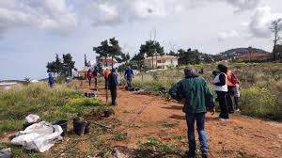
Η καθημερινή ζωή των ανθρώπων
Οι άνθρωποι στην περιοχή μας ασχολούνται με διάφορα επαγγέλματα.
Κάποιοι εργάζονται στον τουρισμό, άλλοι στη γεωργία, στο εμπόριο ή στην αλιεία.
Η καθημερινή ζωή περιλαμβάνει σχολείο, εργασία και δραστηριότητες με την οικογένεια.

Slide 4
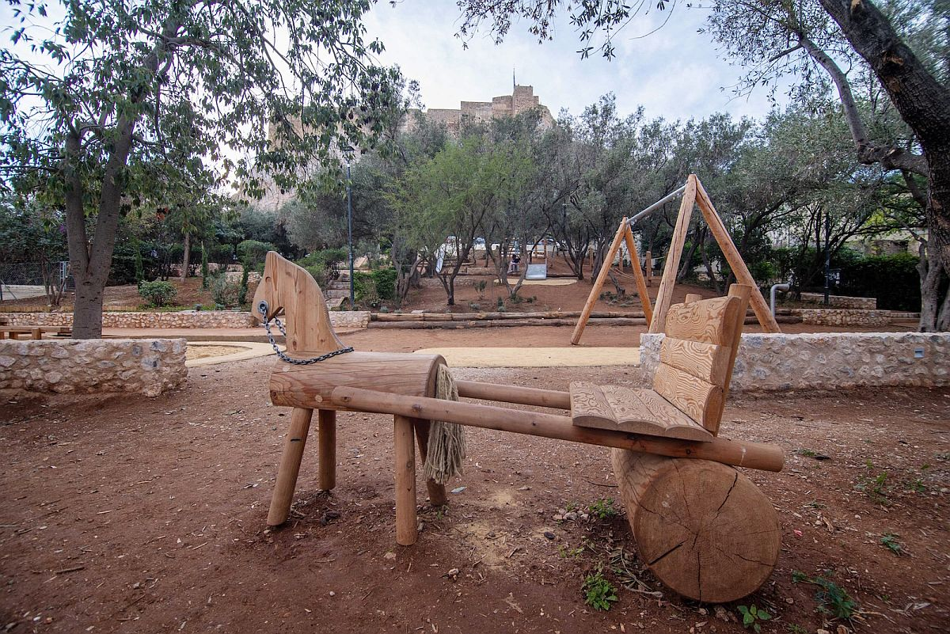
: Το σχολείο και οι δραστηριότητες
Τα παιδιά πηγαίνουν σχολείο κάθε μέρα και μαθαίνουν πολλά πράγματα.
Στον ελεύθερο χρόνο τους παίζουν, αθλούνται και κάνουν βόλτες στη φύση ή στην πόλη.

Slide 5
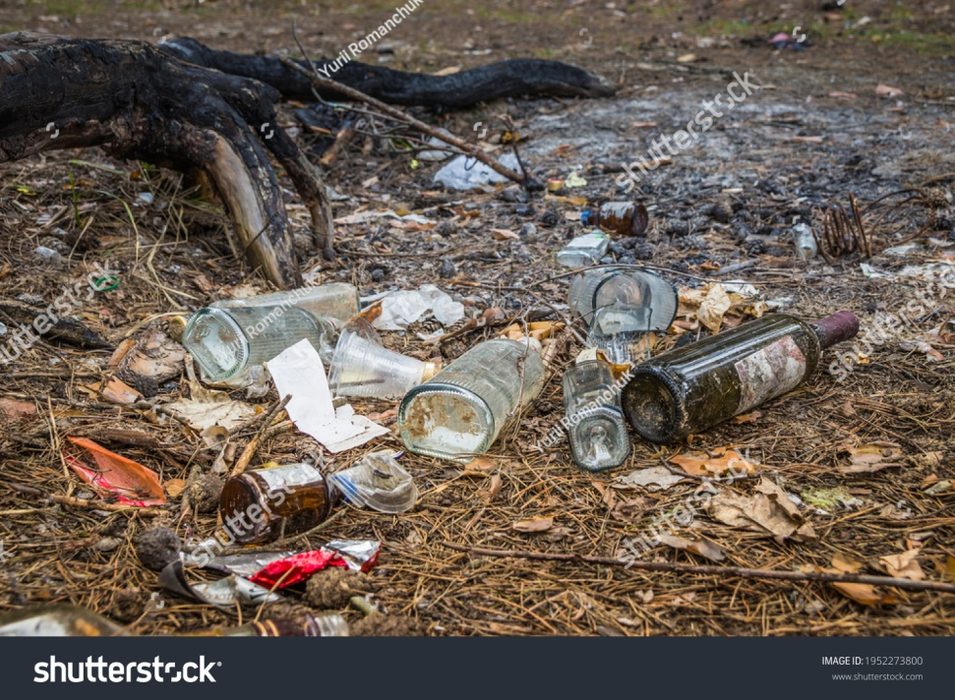
Περιβαλλοντικά προβλήματα
Υπάρχουν κάποια προβλήματα που επηρεάζουν το περιβάλλον, όπως:
Σκουπίδια και ρύπανση
Πλαστικά στη φύση και στη θάλασσα
Μόλυνση του αέρα
Υπερβολική χρήση φυσικών πόρων

Slide 6
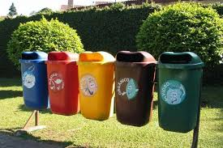
Πώς προστατεύουμε το περιβάλλον
Μπορούμε όλοι να βοηθήσουμε:
Κάνοντας ανακύκλωση
Πετώντας τα σκουπίδια στους κάδους
Χρησιμοποιώντας λιγότερο πλαστικό
Εξοικονομώντας νερό και ρεύμα

Slide 7

Συμπέρασμα
Το περιβάλλον είναι πολύ σημαντικό για τη ζωή μας.
Αν το προστατεύουμε, θα έχουμε έναν πιο καθαρό και όμορφο τόπο για όλους.

Slide 8
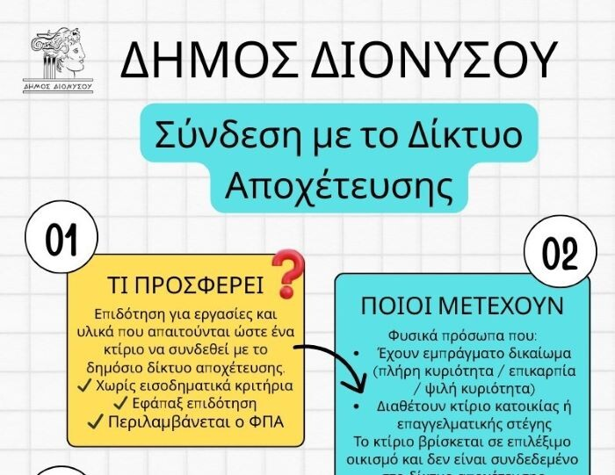
ΤΕΛΟΣ

